Slide 1




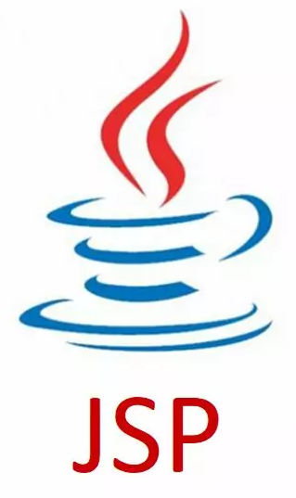

섹션14-1 Jsp 프로젝트 생성
WEB / WAS 영역
Controller
(안내소,
관제탑)
Service
Login 처리
실제 업무처리
Dao or Repository
Data 처리
jdbc
jdbctemplate
mybatis
jpa
request
DBMS
response
데이터 이동
데이터 이동
View
View
Collection(List), Map
VO , DTO
IT늦공 김부장

